Slide 1

ỦY BAN NHÂN DÂN QUẬN LONG BIÊN
TRƯỜNG MẦM NON HOA HƯỚNG DƯƠNG
BÀI THUYẾT TRÌNH
Một số biện pháp tổ chức tốt trò chơi dân gian
cho trẻ mầm non 3-4 tuổi
Đối tượng: MGB C1 (3-4 tuổi)
Giáo viên: Nguyễn Thị Hương Mai
Năm học 2022 - 2023

Slide 2
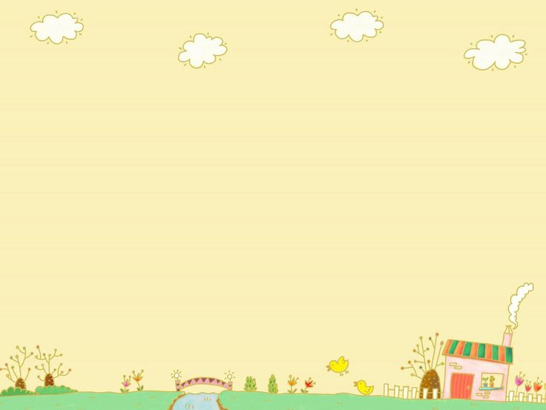
Kính thưa ban giám khảo!
Hôm nay tôi rất vinh dự được tham gia thuyết trình trong hội thi giáo viên giỏi cấp trường năm học 2022 – 2023 với đề tài “Một số biện pháp tổ chức tốt trò chơi dân gian cho trẻ mầm non 3-4 tuổi”

Slide 3

I. ĐẶT VẤN ĐỀ
Nhắc đến tuổi thơ ai cũng gắn liền với con trâu, cánh đồng và cánh diều thả gió với những trò chơi dân gian đầy lý thú. Thế nhưng, ngày nay, các em ở một xã hội công nghiệp, chỉ quen với máy móc và không có khoảng thời gian chơi cũng là một thiệt thòi. Thiệt thòi hơn khi các em không được làm quen và chơi những trò chơi dân gian của thiếu nhi ngày trước đang ngày càng bị mai một và quên lãng, không chỉ có ở các thành phố mà còn ở cả các vùng quê với tốc độ phát triển của công nghệ thông tin cùng những trò chơi hiện đại, liệu trẻ em hôm nay và thế giới ngày mai còn nhớ đến những trò chơi cổ truyền dân gian nữa hay không? Câu trả lời vẫn nằm ở chính chúng ta, những nhà giáo dục. Vì thế giúp các con hiểu và tìm về cội nguồn qua những trò chơi dân gian là một việc làm cần thiết.
Trong những năm qua, khi phong trào thi đua “Xây dựng trường học thân thiện, học sinh tích cực” được triển khai sâu rộng trong các nhà trường. Ngoài những nội dung được nhà trường đang triển khai để nâng cao chất lượng chăm sóc giáo dục, tạo môi trường sư phạm xanh, sạch, đẹp cho trẻ hoạt động. Một nội dung được coi là điểm nhấn của phong trào này là đưa trò chơi dân gian lồng ghép vào các hoạt động trong ngày của trẻ. Vì thế tôi chọn đề tài thuyết trình “Một số biện pháp tổ chức tốt trò chơi dân gian cho trẻ mầm non 3-4 tuổi”

Slide 4
II. GIẢI QUYẾT VẤN ĐỀ
Biện pháp 1: Lựa chọn trò chơi gian phù hợp với lứa tuổi và khả năng nhận thức của trẻ.
Trò chơi dân gian rất phong phú và đa dạng, không hẳn trò chơi nào cũng phù hợp với trẻ nhỏ. Vì thế, khi lựa chọn trò chơi dân gian giáo viên phải có sự cân nhắc và lựa chọn những trò chơi đơn giản, dễ hiểu và dễ nhớ đối với trẻ. Bên cạnh đó, trong trường mầm non lại có sự phân chia trẻ theo nhiều độ tuổi. Mỗi độ tuổi lại có mức độ nhận thức và khả năng chú ý có chủ định khác nhau, các trò chơi cũng cần phải được lựa chọn cho phù hợp với từng độ tuổi. Chính vì thế, ngay từ đầu năm học giáo viên bám sát kế hoạch giáo dục năm học, trên cơ sở nhận thức, khả năng của trẻ trên lớp lựa chọn những trò chơi dân gian phù hợp đưa vào kế hoạch thực hiện
Cụ thể như sau:
- Trẻ lứa tuổi nhà trẻ và mẫu giáo bé: khả năng chú ý có chủ định còn kém, nhận thức còn đơn giản. Vì vậy trẻ chỉ có thể chơi được các trò chơi đơn giản như: “Lộn cầu vồng”, “Chi chi chành chành”, “Tập tầm vông”, “Nu na nu nống”, “Dung dăng dung dẻ” “Kéo co”, “Mèo đuổi chuột”, “Rồng rắn lên mây”, “Bịt mắt bắt dê”, “đi cầu đi quán”, “Câu ếch”, “ Kéo cưa lừa xẻ”, “ Tập tập vông”, “ Thả đĩa ba ba”, “Lộn cầu vồng”, “Oẳn tù tì”

Slide 5
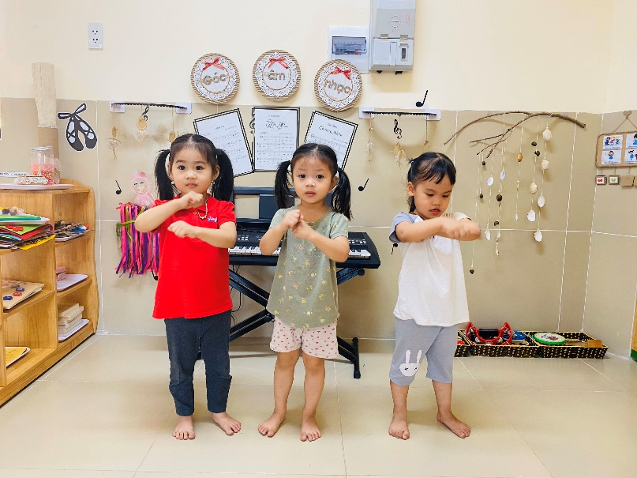
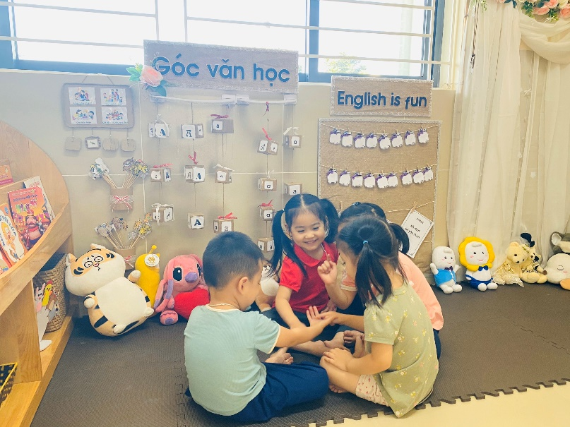
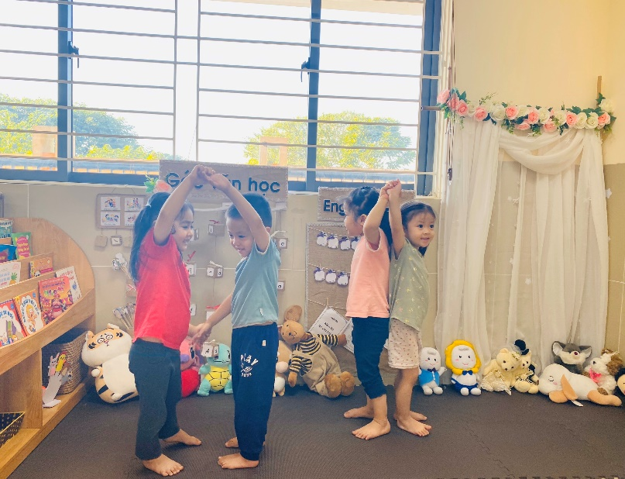
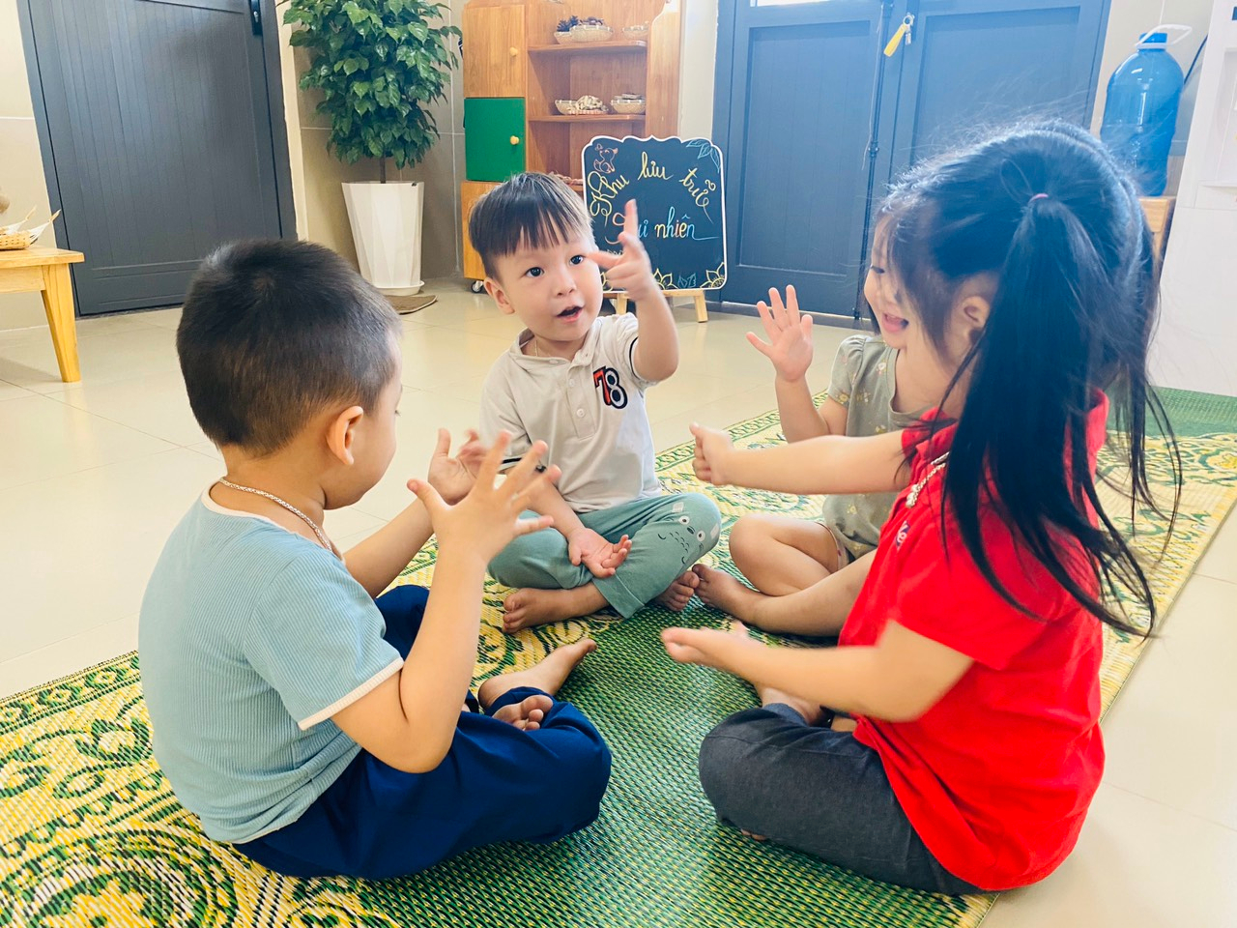

Slide 6
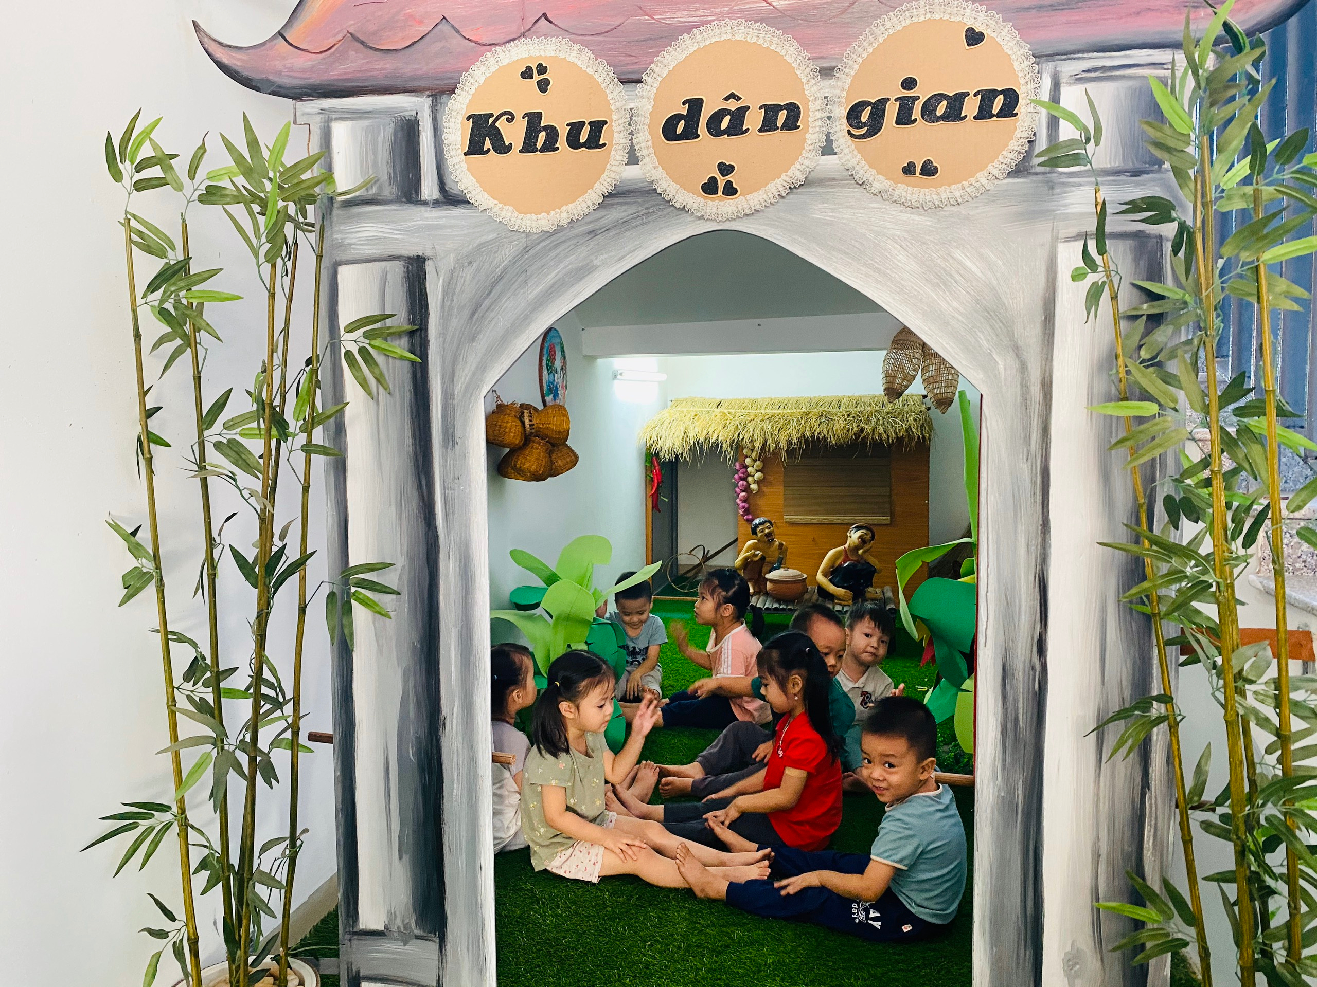
Biện pháp 2: Chuẩn bị đồ dùng, đồ chơi, lời đồng dao và địa điểm trước khi tổ chức cho trẻ chơi
- Chuẩn bị đồ dùng: Đồ dùng đồ chơi của TCDG cũng thật sự phong phú và mang đặc thù riêng biệt, mỗi trò chơi có mỗi loại đồ dùng tương ứng mà khi thiếu nó thì chúng ta không thể thực hiện được.
- Dạy trẻ đọc thuộc lời đồng dao trong trò chơi: Khác với các trò chơi vận động và các trò chơi khác, trò chơi dân gian trong quá trình chơi trẻ vừa hát hoặc đọc bài đồng dao nào đó. Các bài đồng dao mang đến sự vui tươi và nhí nhảnh nhộn nhịp ở trẻ. Mặc dù, không phải bài đồng dao nào cũng mang lại ý nghĩa cho trẻ, song bài nào cũng phù hợp với tư duy trẻ thơ và hồn nhiên của trẻ. VD như: Trò chơi “Chi chi chành chành” trẻ hát “chi chi chành chành - cái đanh thổi lửa – con ngựa đứt cương – ba vương ngũ đế….” Câu hát chẳng có ý nghĩa rõ ràng thế nhưng khi thiếu đi câu hát thì trò chơi không thể diễn ra được.

Slide 7
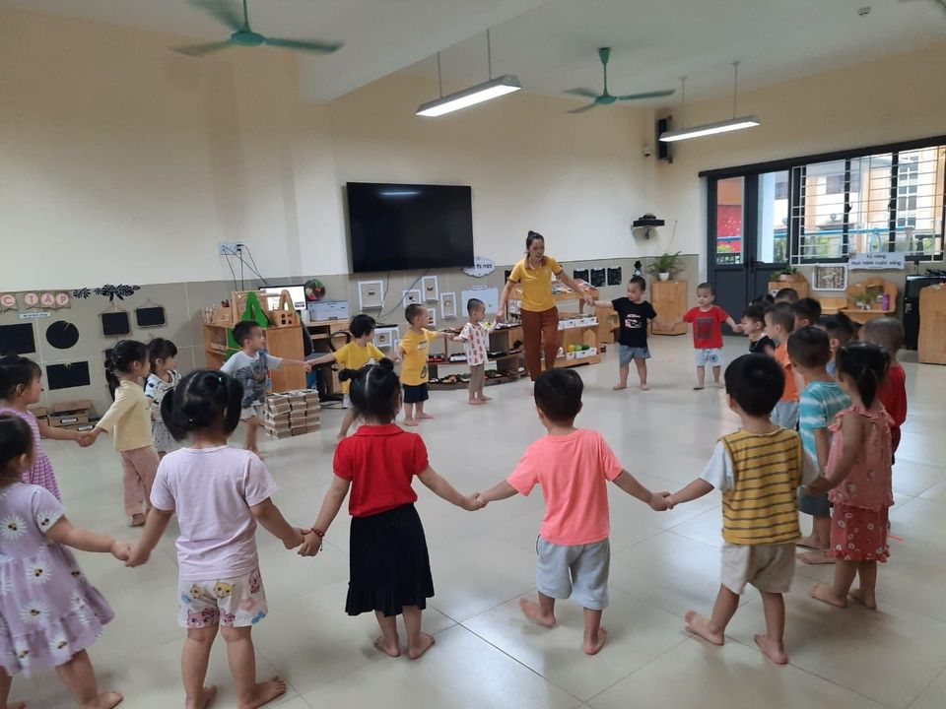
- Trò chơi chỉ có thể được tổ chức khi trẻ đã thuộc lời đồng dao. Chính vì vậy, tôi thường cho trẻ làm quen với lời đồng dao của các trò chơi dân gian trước khi hướng dẫn trẻ chơi vào các thời điểm trong ngày của trẻ như: hoạt động chiều, hoạt động ngoài trời, trò chuyện sáng. Khi trẻ đã thuộc lời đồng dao, tôi tổ chức cho trẻ chơi các trò chơi tương ứng với lời đồng dao đó. Vì thế, trẻ chơi rất hứng thú và tích cực tham gia vào trò chơi.

Slide 8
Biện pháp 3: Phối kết hợp với phụ huynh để hướng dẫn trẻ chơi trò chơi dân gian.
Tổ chức cho trẻ chơi các trò chơi dân gian vào các hoạt động trong ngày mang nhiều ý nghĩa thiết thực, nó có vị trí rất quan trọng trong đời sống vui chơi của tuổi thơ. Trẻ được tiếp cận và trực tiếp tham gia chơi các trò chơi dân gian sẽ giúp cho trẻ sớm hoàn thành các thói quen hoạt động có hệ thống, tính tập thể giúp trẻ tự tin, linh hoạt hơn trong mọi hoạt động cũng như sự phát triển sau này của trẻ. Thông qua trò chơi dân gian, trẻ sẽ phát triển được các giác quan, phát triển trí nhớ, tư duy, trí tưởng tượng, ngôn ngữ… Trò chơi dân gian thực sự góp phần giáo dục trẻ về truyền thống văn hoá của cộng đồng các dân tộc Việt Nam.

Slide 9
Kính thưa ban giám khảo!
Tôi vừa trình bày xong bài thuyết trình: ""Một số biện pháp tổ chức tốt trò chơi dân gian cho trẻ mầm non 3-4 tuổi”
Cuối cùng xin kính chúc Ban tổ chức, ban giám khảo luôn mạnh khỏe, hạnh phúc và thành đạt. Chúc Hội thi thành công tốt đẹp!
Trân trọng cảm ơn!

